Slide 1
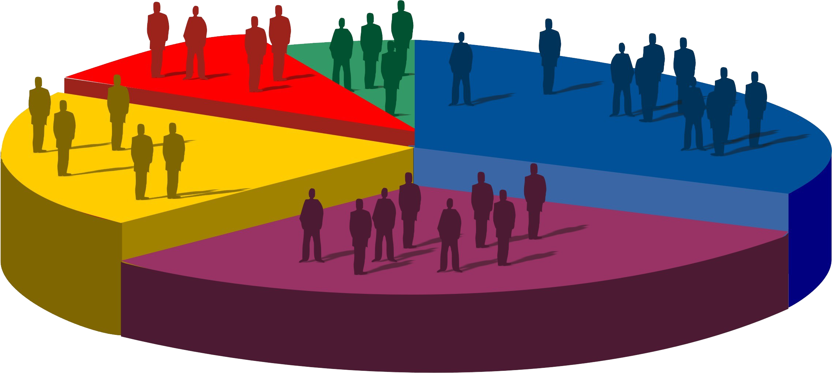

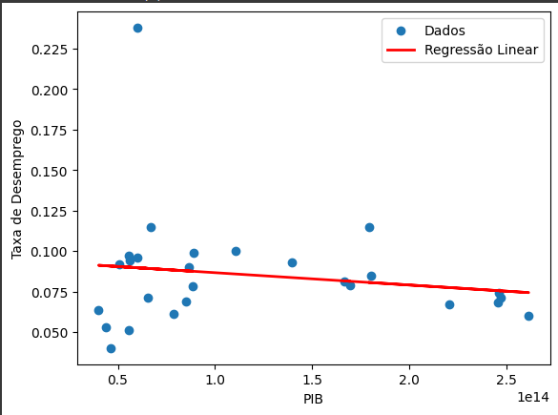

Análise de dados da relação entre PIB e taxa de desemprego
Júlia Vassimon da Silva
I Exposição de Projetos de Extensão de Tecnologia da Informação do Campus UNESA – Niterói. Ênfase em Análise de Dados em Big Data
Resultados da Regressão Linear com Python
Introdução
.
Este trabalho de extensão, é apresentado a disciplina extensionista de Tópicos de Big Data, tem por objetivo apresentar uma analise de dados de Regressão Simples, bem como uma análise descritiva sobre a seguinte problemática: o impacto do crescimento econômico (representado pelo PIB) nas taxas de desemprego entre 1990 até 2016 no Brasil.
A análise de regressão linear é realizada para modelar a relação entre o PIB e a taxa de desemprego. Em seguida, são calculadas as estatísticas descritivas para o PIB e taxa de desemprego, incluindo média, mediana, moda e desvio de padrão. Isso nos ajuda a compreender a distribuição e as tendências ao longo do período estudado.
X = df[['PIB']]
Y = df['taxa_desemprego']
regressao = LinearRegression()
regressao.fit(X, Y)
coef_angular = regressao.coef_[0]
coef_linear = regressao.intercept_
print(f'Coeficiente Angular (A): {coef_angular:.4f}')
print(f'Coeficiente Linear (B): {coef_linear:.4f}')
plt.scatter(X, Y, label='Dados')
plt.plot(X, regressao.predict(X), color='red', linewidth=2, label='Regressão Linear')
plt.xlabel('PIB')
plt.ylabel('Taxa de Desemprego')
plt.legend()
plt.show()
Big Data e Regressão Linear
Big Data é um termo que trata sobre grandes conjuntos de dados que precisam ser processados e armazenados. Isso inclui que os dados são volumosos, variados em formatos e gerados a uma velocidade rápida. A análise de Big Data refere-se a métodos, ferramentas e aplicativos usados para coletar, processar e extrair insights de conjuntos de dados variados, de alto volume e alta velocidade. Regressão linear é uma técnica de análise de dados que prevê o valor de dados desconhecidos usando outro valor de dados relacionado e conhecido.
O gráfico informativo que ilustra a relação entre o PIB e a Taxa de Desemprego. A linha de regressão e os pontos de dados ajudam a visualizar as mudanças ao longo dos anos.
Metodologia
Neste trabalho usamos a linguagem de programação Python, é uma das melhores linguagens para ciência de dados, mas Python também é usado em aplicações da Web, desenvolvimento de software e machine learning. Todas as linguagens de programação têm bibliotecas que é uma coleção de recursos para auxiliar o programador. As bibliotecas usadas foram Pandas, Numpy, LinearRegression e matplotlib, exemplo de utilização é a limpeza de dados da tabela dos dados.
Podemos ver que o resultado da regressão linear simples, nesse gráfico, mostra que a taxa de desemprego cresce junto com o crescimento econômico
df['taxa de desemprego'] = df['taxa de desemprego'].str.replace(',', '.', regex=True).str.rstrip('%').astype(float) / 100
df.columns = df.columns.str.replace('taxa de desemprego','taxa_desemprego')
Referências
Bibliografia: Cetax, Microsoft Azure, Amazon AWS
Localização dos dados: IBGE, Folha de são Paulo

